Slide 1
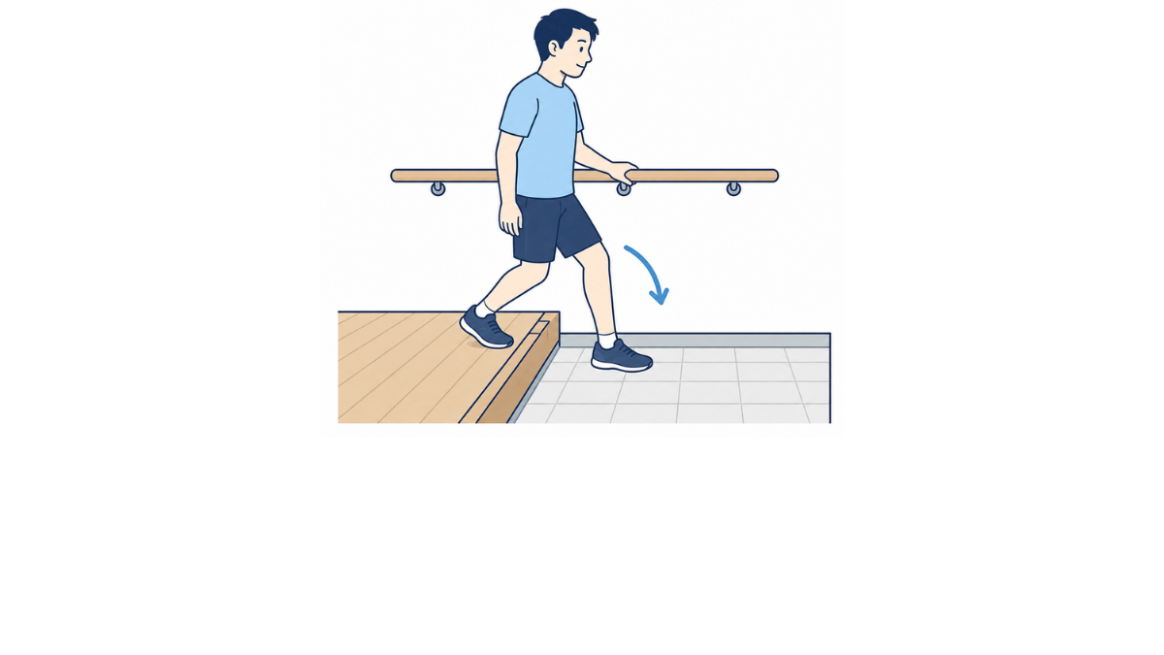
・玄関の段差を下りる際には手すりを把持しましょう。
・転倒に注意しましょう。

